Slide 1
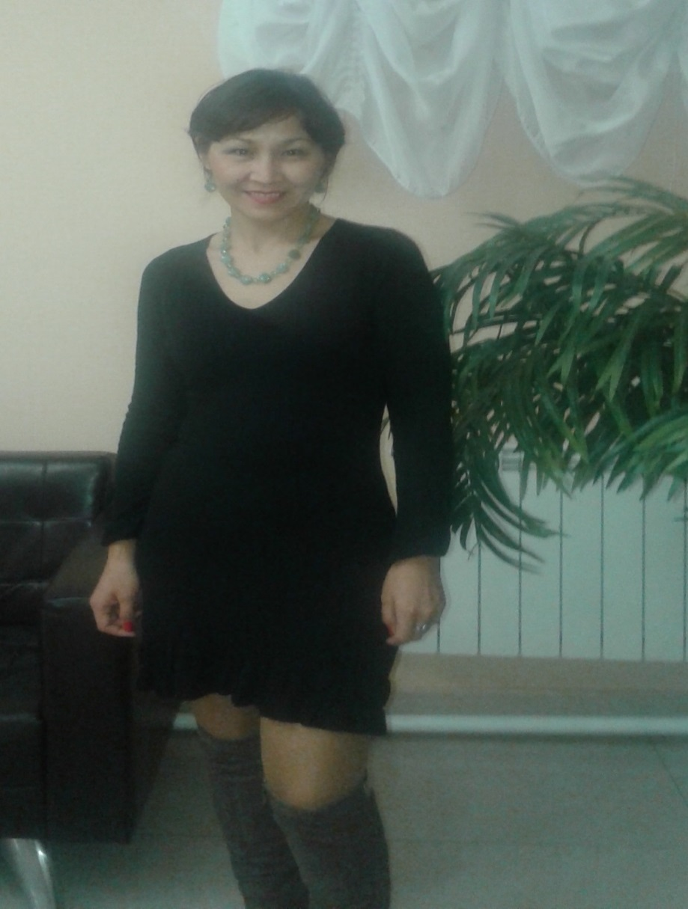
Аширбекова Айжан Аукишовна
Жоғары санатты қазақ тілі және әдебиеті пәнінің мұғалімі,
жалпы педагогикалық өтілі 17 жыл.
Әдістемелік бірлестіктің жетекшісі.
8 « Б» сынып жетекшісі.
Мектептегі жаңа технологияны енгізуде бастамашыл.
2015 о.ж.қалалық олимпиадаға дайындаған оқушысы 2 турда 5 орынға ие болған.
XVI Республикалық Абай оқуларының кезеңінде «Жүйріктен жүйрік өзар жарысқанда»-номинациясы бойынша 9 «Б» оқушысы Буруславская Вероника II орынға ие болған үшін алғыс хатпен марапатталды.
2015 о.ж.ҚР ШҒА ОҚБ 45-ші ғылыми –практикалық конференциясы шеңберінде өткен 2-ші деңгейлі байқауда ең жақсы ғылыми –зерттеу жұмысы үшін 9 «Б» сынып оқушысы Панкратова Мария мадақтамамен марапатталды.

Slide 2
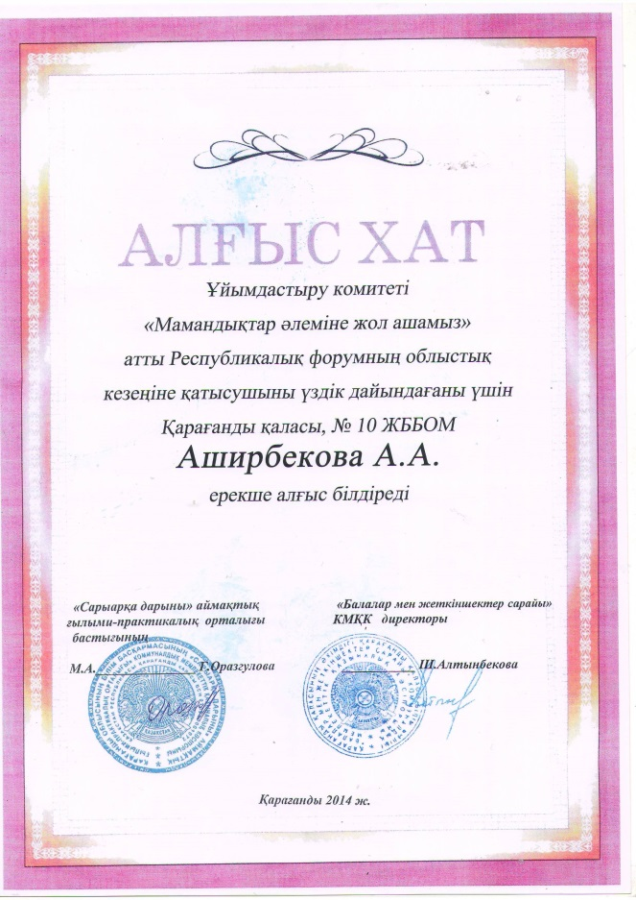
«Мамандықтар әлеміне жол ашамыз» атты байқауға 9 «Б» сынып оқушысы Буруславская Верониканы дайындаған үшін.
За подготовку ученицы 9 «Б» класса Буруславской Вероники на конкурс « Мамандықтар әлемі» награждена благодарственным письмом

Slide 3
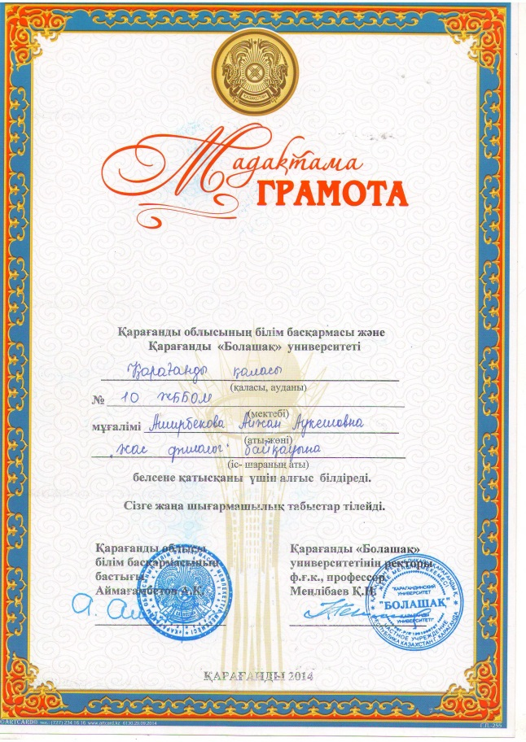
Қарағанды облысының білім басқармасы және Қарағанды «Болашақ»университетінде өткен олимпиадаға 10 «Б» сынып оқушысы Катарова Ақботаны дайындаған үшін алғыс білдірілді.
За участие и за подготовку ученицы 10 «Б» класса Катаровы Акботы в олимпиаде по казахскому языку и литературе отмечена благодарственным письмом от университета «Болашақ».

Slide 4
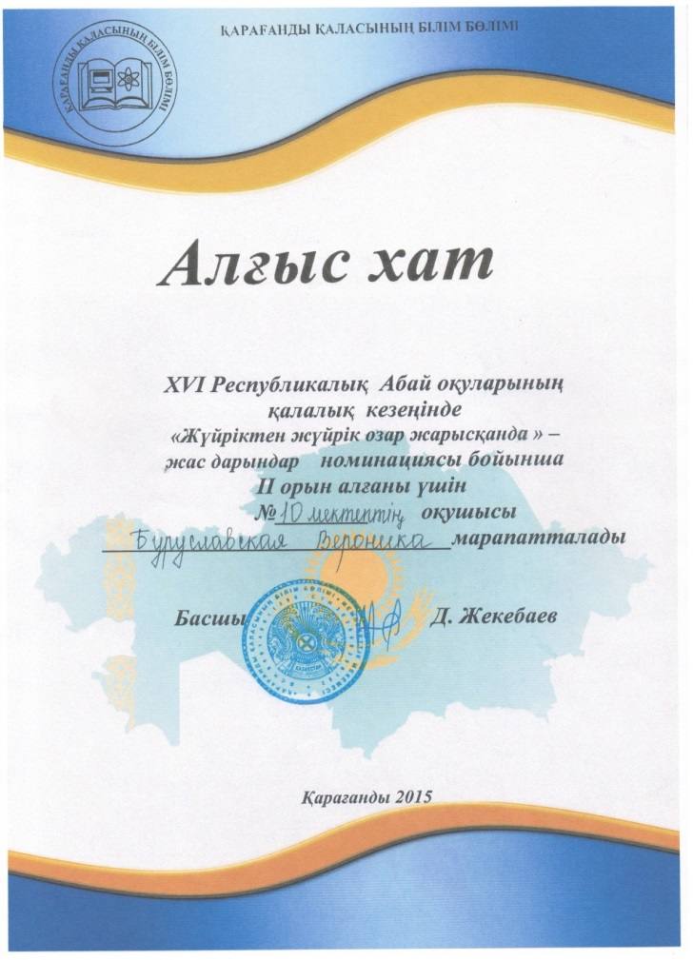
XVI Республикалық Абай оқуларының байқауына өз шығарған өлеңін оқып,
9 «Б» оқушысы Буруславская Вероника II орынға ие болды.
Буруславская Вероника за II место в Республиканском конкурсе Абайское чтение была награждена благодарственным письмом от Д.Жекебаева.

Slide 5
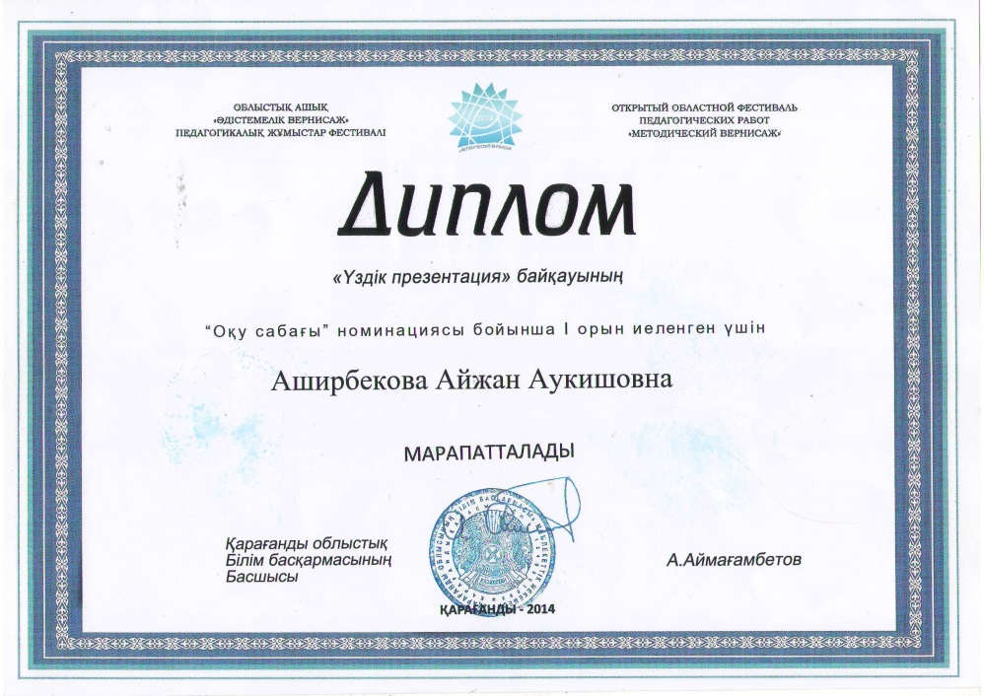
«Үздік презентация» байқауына қатысып,»Оқу сабағы» номинациясы бойынша
I орын үшін диплом.
За I место в конкурсе по номинации « Оқу сабағы» им.нач.Кар.обл.департамента образования А.Аймағамбетовым награждена дипломом .

Slide 6
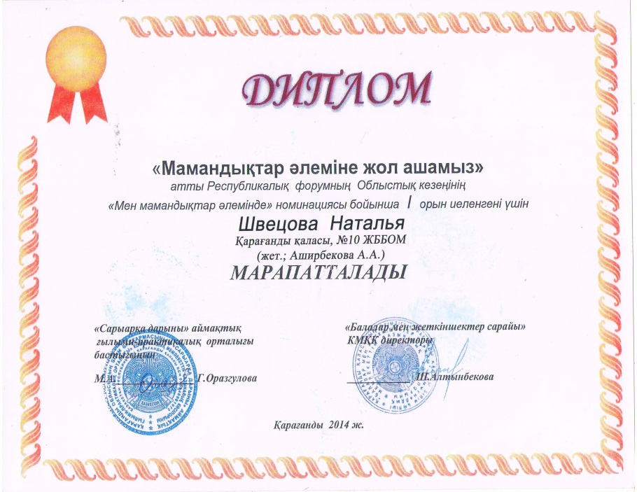
Республикалық «Мамандықтар әлеміне жол ашамыз»
атты байқауда 8 «Б»сынып оқушысы Швецова Наталья I орын алған үшін дипломмен марапатталды.
Швецова Наталья награждена дипломом за I место в Республиканском конкурсе «Мен мамандықтар әлемінде».

